Slide 1
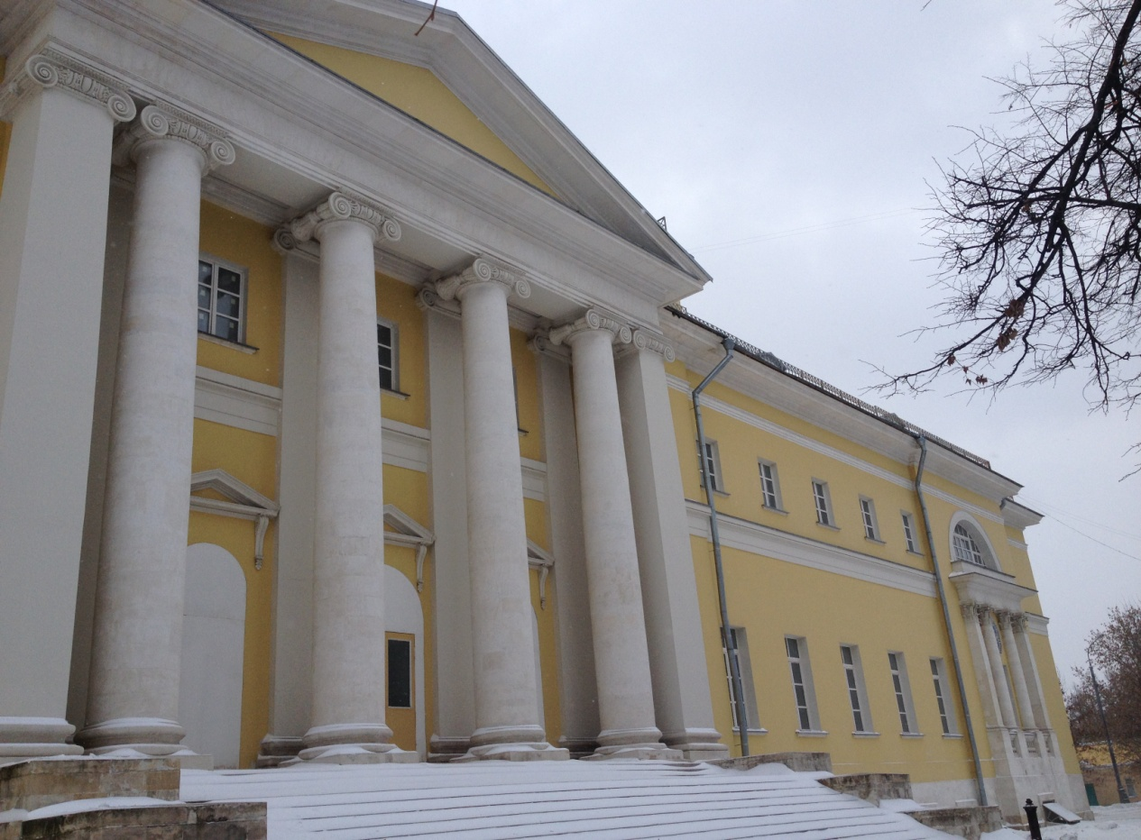
Государственное бюджетное учреждение здравоохранения
«Городская клиническая больница № 4 ДЗМ»
Заместитель главного врача по первичной медико-санитарной помощи
Новиков Вячеслав Алексеевич.

Slide 2
ДОКЛАД
«О работе поликлиники ГБУЗ «ГКБ №4 ДЗМ», обслуживающей население Донского муниципального района ЮАО в 2018 году.»

Slide 3
В соответствии с законом города Москвы №39 от 11.07.2012 года «О наделении органов местного самоуправления муниципальных округов в городе Москве отдельными полномочиями города Москвы», постановлением Правительства Москвы от 10.09.2012 №474-ПП «О порядке ежегодного заслушивания Советом депутатов муниципального округа отчеты главы управы района и информации руководителей городских организаций», а так- же приказом Департамента здравоохранения города Москвы от 10.08.2012 №796 «Об обеспечении реализации Закона города Москвы от 11.07.2012 №39» представляем Вам доклад о работе поликлиники ГБУЗ «ГКБ №4 ДЗМ» по обслуживанию населения Донского муниципального района ЮАО за 2018 год.
Нормативно-правовая база

Slide 4
Показатели здоровья населения.
Обращаемость населения Донского муниципального округа за 2017-2018 года.
Года | 2017 г. | 2018 г.
Всего посещений: (амбулаторных и на дому) | 30712 | 29611
Число посещений по поводу заболеваний | 27673 | 26859
Число посещений врачами на дому | 1552 | 1371
Профилактический осмотр | 1487 | 1381

Slide 5
Выявляемость заболеваемости населения Донского муниципального района ЮАО в 2017-2018 годах
РЕГИСТРАЦИЯ ЗАБОЛЕВАЕМОСТИ за 2017 г., 2018 г.
Наименования заболеваний | Года
 | 2017 г. | 2018 г.
ВСЕГО ЗАРЕГИСТРИРОВАНО | 8183 | 7260
САХАРНЫЙ ДИАБЕТ | 272 | 224
ДОБРОКАЧЕСТВЕННЫЕ НОВООБРАЗОВАНИЯ | 154 | 111
НЕВРОЛОГИЧЕСКИЕ ЗАБОЛЕВАНИЯ | 219 | 201

Slide 6
ЦЕРЕБРОВАСКУЛЯРНЫЕ БОЛЕЗНИ | 326 | 283
ЛОР - ЗАБОЛЕВАНИЯ | 279 | 237
ГЛАЗНЫЕ ЗАБОЛЕВАНИЯ | 414 | 387
ИЗ НИХ: ГЛАУКОМА | 112 | 101
ОРГАНЫ КРОВОБРАЩЕНИЯ | 1535 | 1411
ИЗ НИХ: ИБС | 260 | 224
ОРГАНЫ ДЫХАНИЯ | 1436 | 1395
ИЗ НИХ: О. ПНЕВМОНИЯ | 3 | 2
БРОНХИАЛЬНАЯ АСТМА | 54 | 32
ОРГАНЫ ПИЩЕВАРЕНИЯ | 412 | 388
ИЗ НИХ: ЯЗВЕННАЯ БОЛЕЗНЬ | 17 | 14
ГАСТРИТЫ | 121 | 87
ЗАБОЛЕВАНИЯ МОЧЕПОЛОВОЙ СИСТЕМЫ | 444 | 385
ЗАБОЛЕВАНИЯ ПРЕДСТАТЕЛЬНОЙ ЖЕЛЕЗЫ | 163 | 131
ОБЩЕЕ КОЛ-ВО ТРАВМ | 1962 | 1647

Slide 7
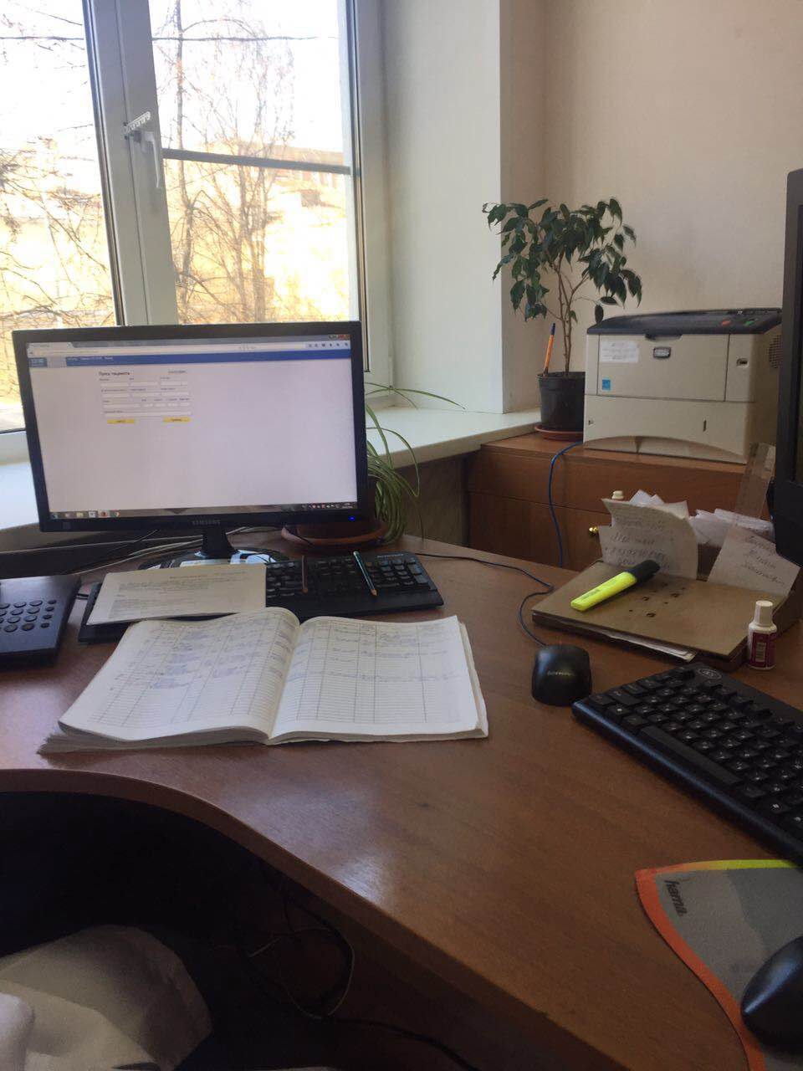
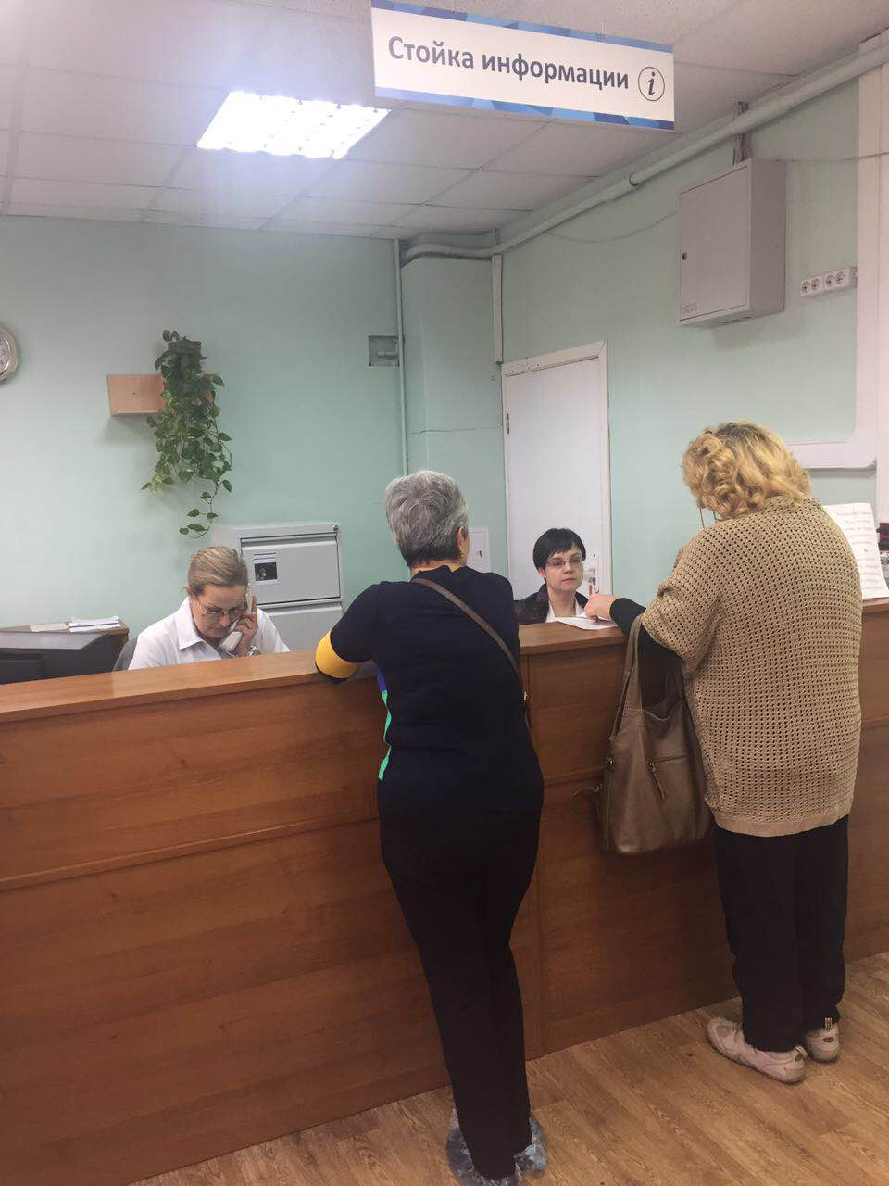
Развитие материально-технической базы поликлиники ГБУЗ «ГКБ №4 ДЗМ» в 2018 году.
АРМ – Всего (42)
Регистратура

Slide 8
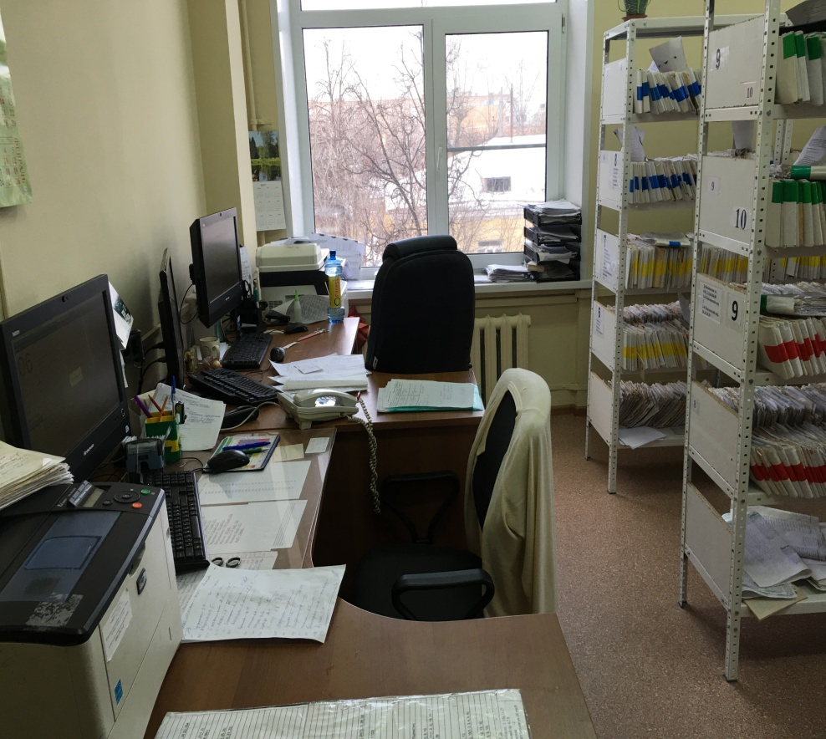
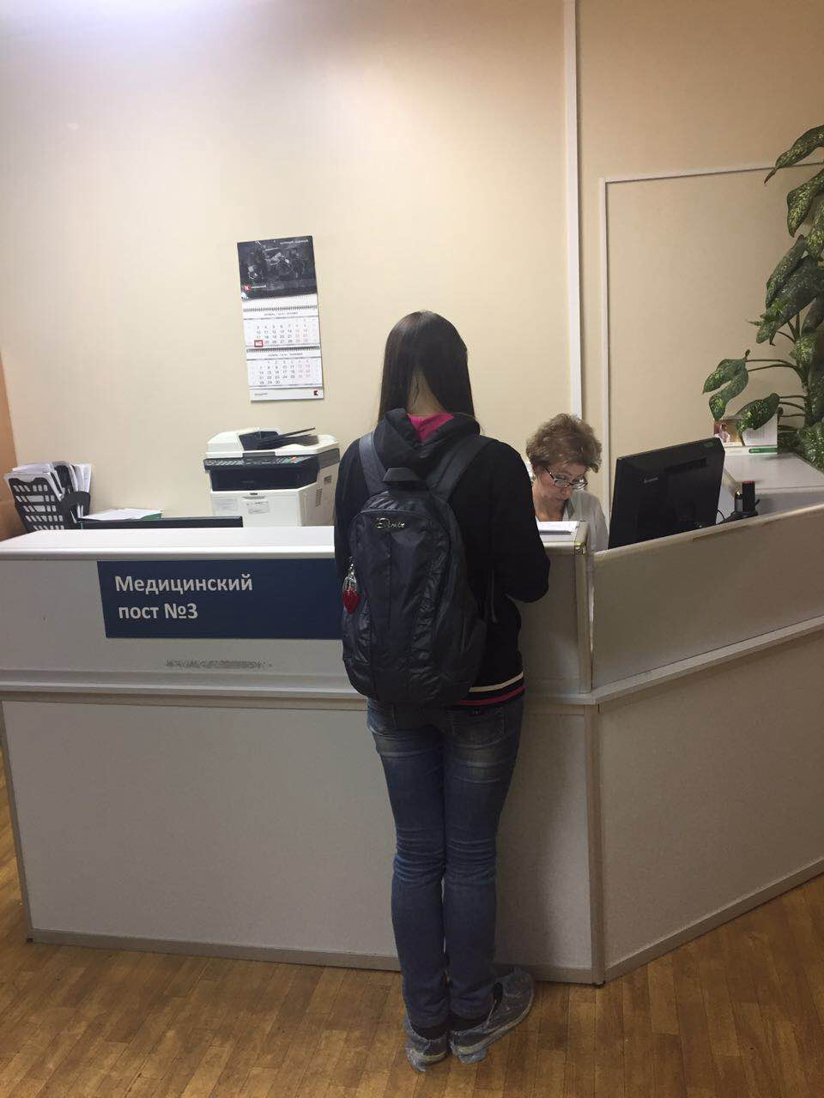
Развитие материально-технической базы поликлиники ГБУЗ «ГКБ №4 ДЗМ» в 2018 году.
Картохранилище (25 АРМ)
Медицинский пост

Slide 9
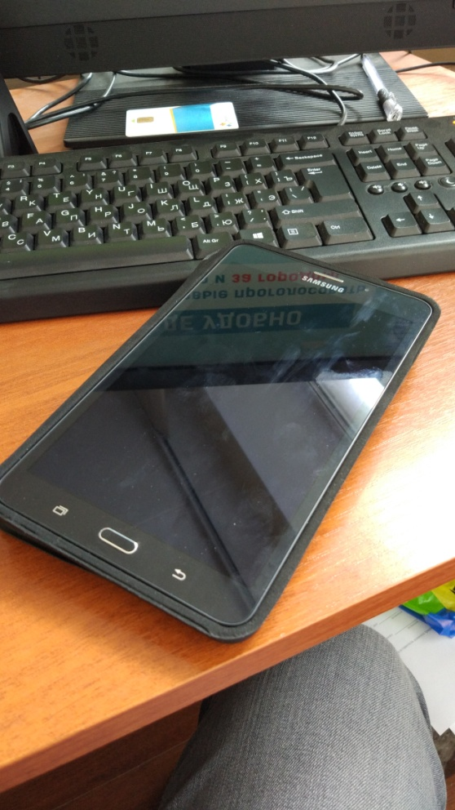
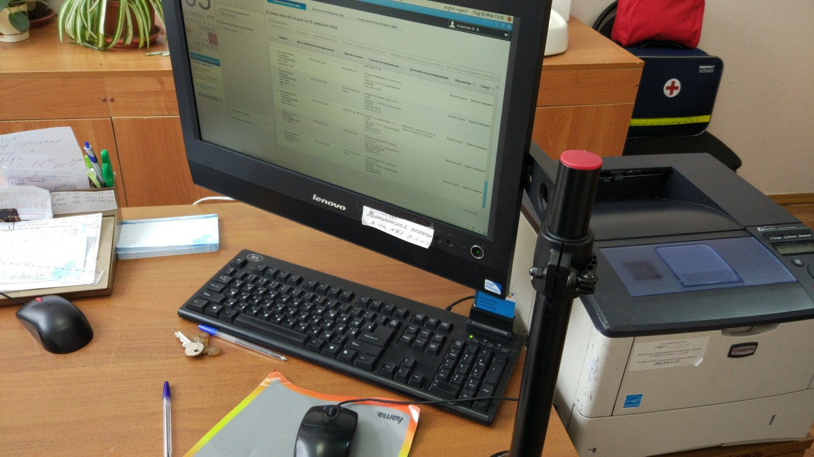
Развитие материально-технической базы поликлиники ГБУЗ «ГКБ № 4 ДЗМ» в 2018 году.
Кабинет оказания медицинской помощи взрослому населению на дому
Планшет (МОБ АРМ-3)
АРМ (4)

Slide 10
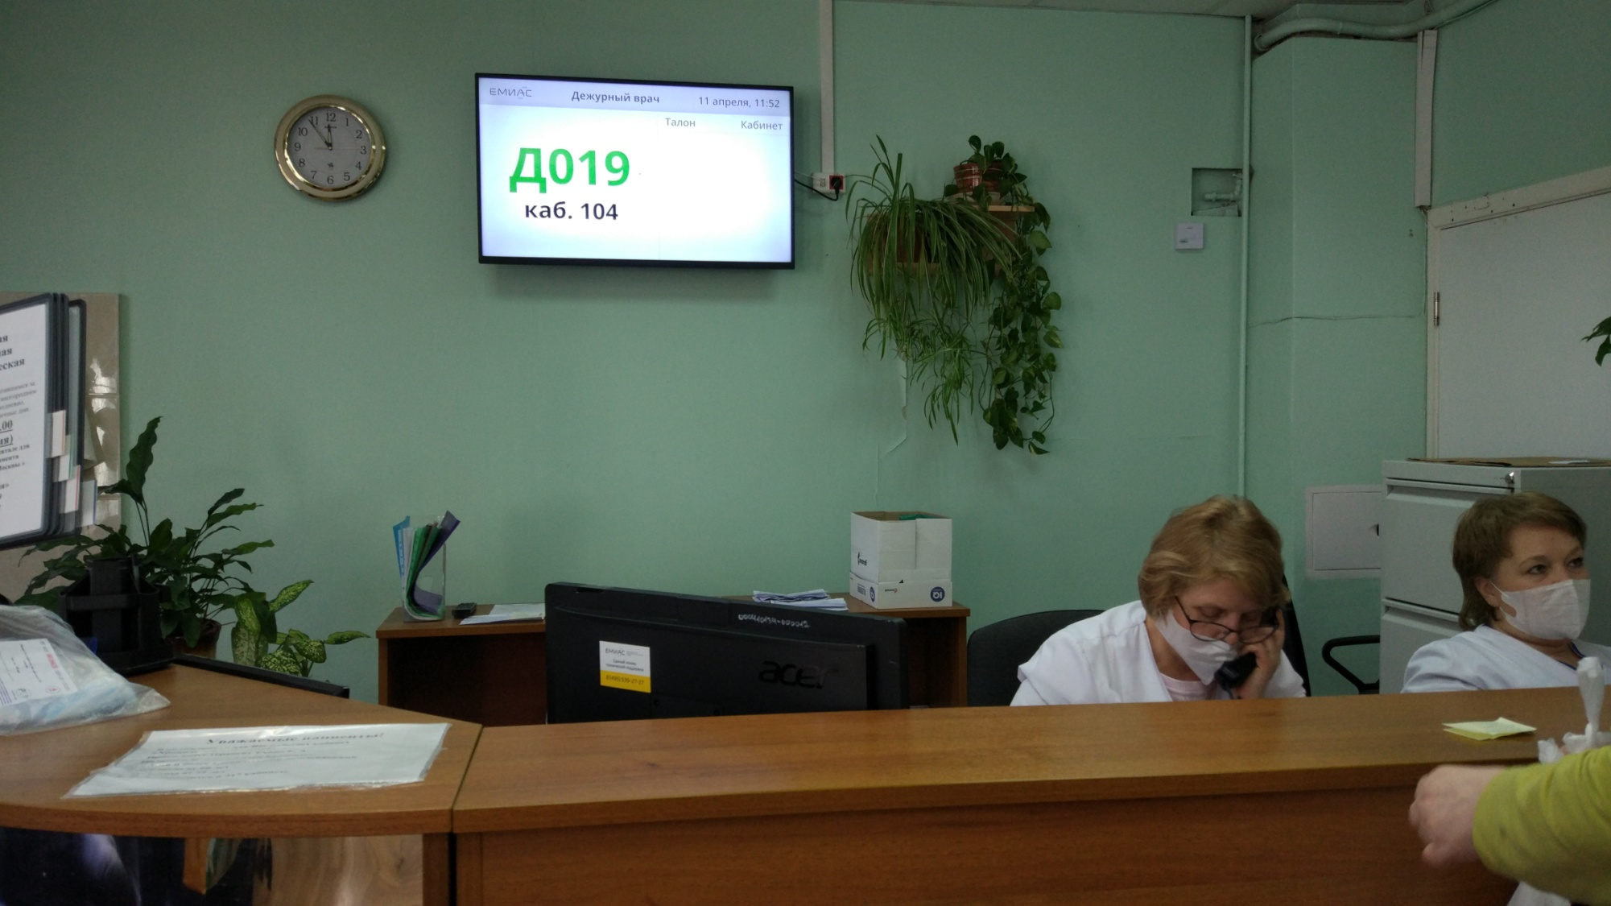
Развитие материально-технической базы поликлиники ГБУЗ «ГКБ №4 ДЗМ» в 2018 году.
Электронная очередь в кабинет дежурного врача ВОП (каб. 104) с ожиданием пациентов в зоне комфортного пребывания

Slide 11
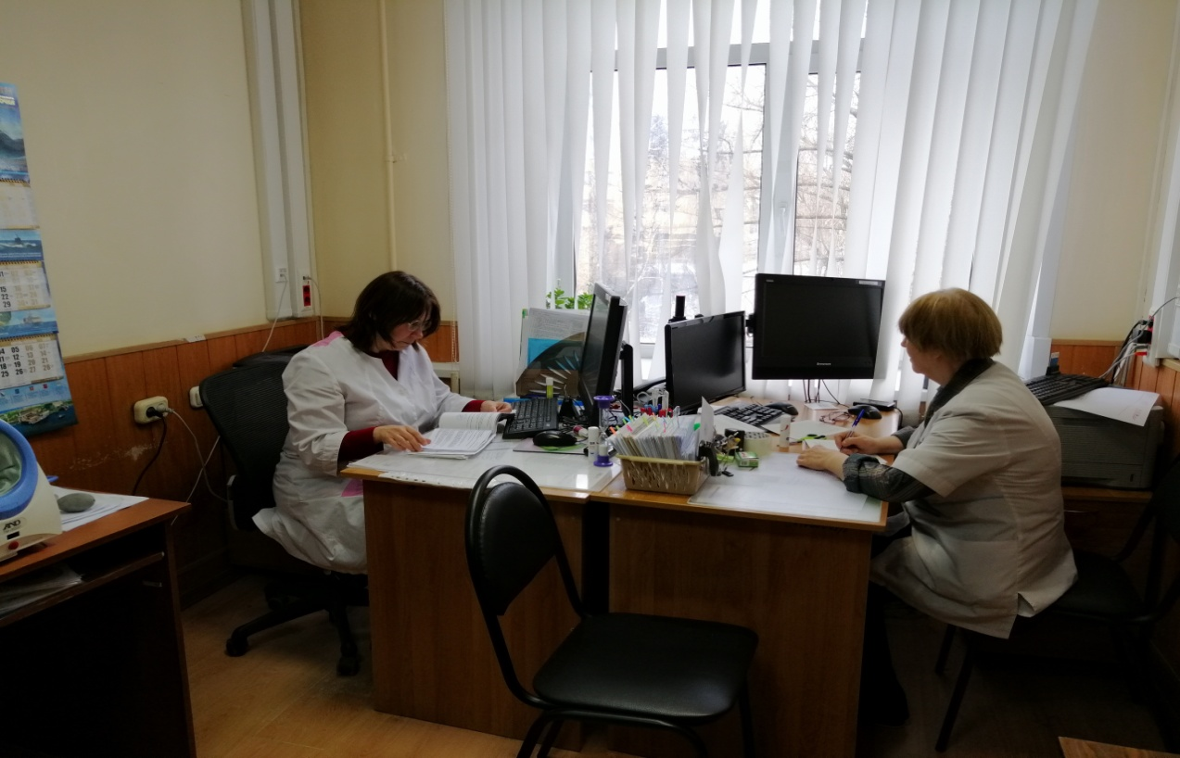
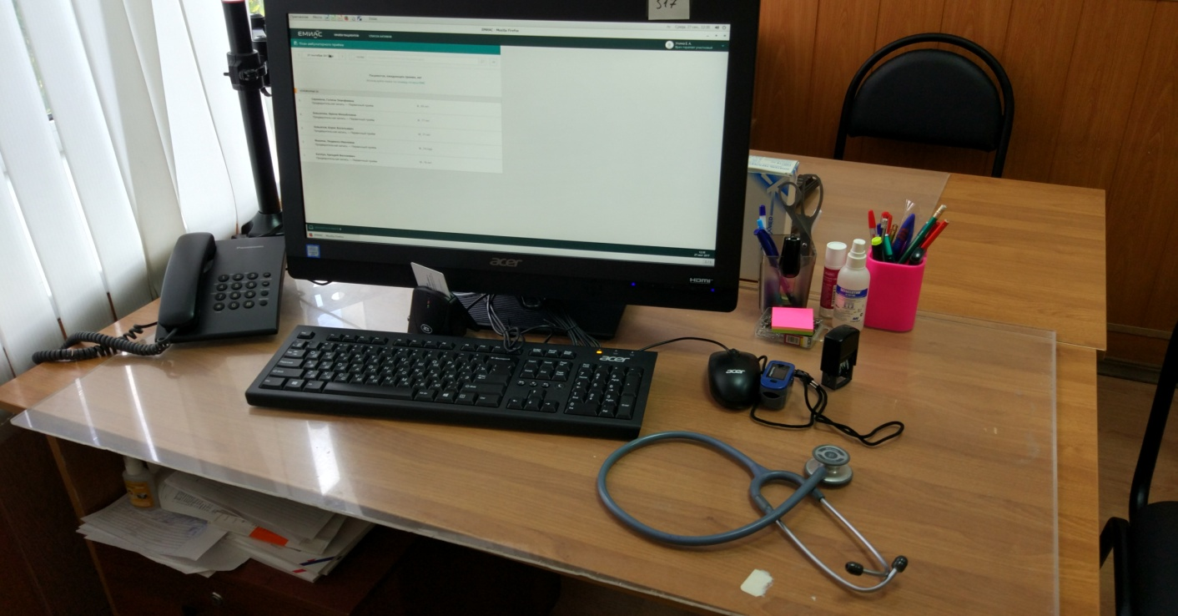
Оснащение и оборудование кабинета патронажной службы
Врач кабинета –
Маслова Л.М.
Мед. сестра кабинета – Макеева Н.Н.
Оснащение:
АРМ для врача и медицинской сестры, аппарат для автоматического измерения артериального давления, электронные весы и ростомер

Slide 12
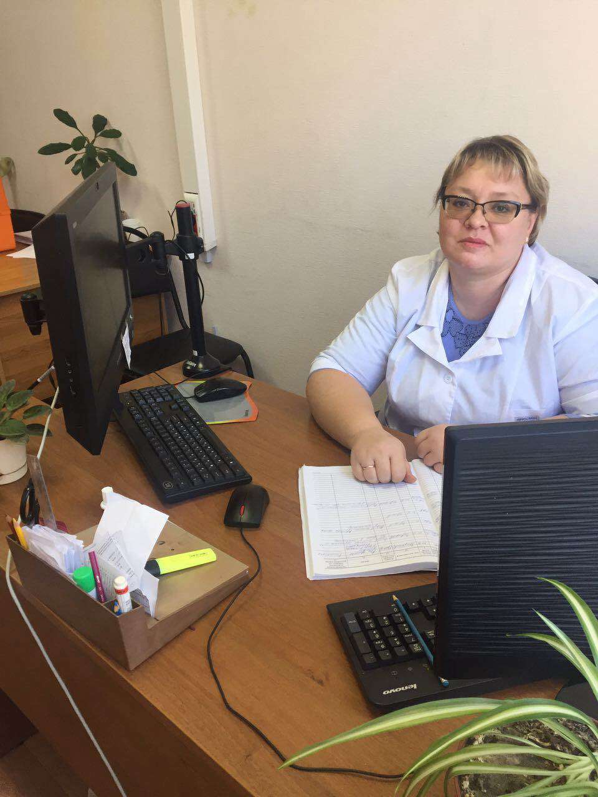
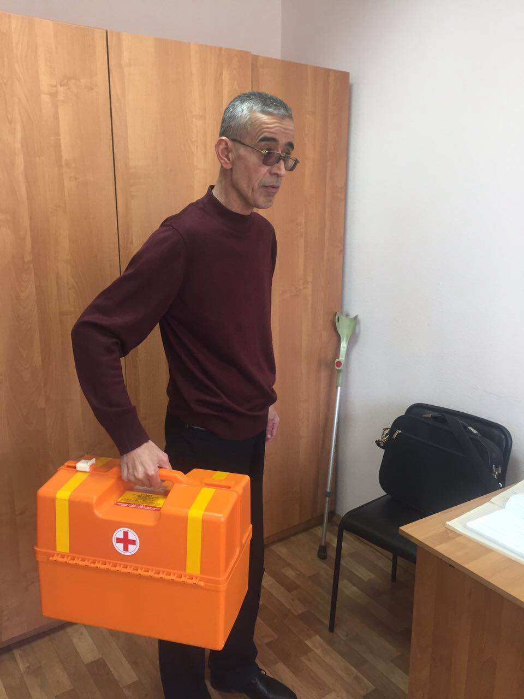
Развитие материально-технической базы поликлиники ГБУЗ «ГКБ №4 ДЗМ» в 2018 году.
В 2018 году продолжил работу колл – центр ( кабинет) для оперативного принятия звонков от населения, электронной регистрации их и организации выезда врачей на дом.
За 2018 год принято и обслужено свыше 1500 вызовов жителей
Донского муниципального района ЮАО врачами на дому.

Slide 13
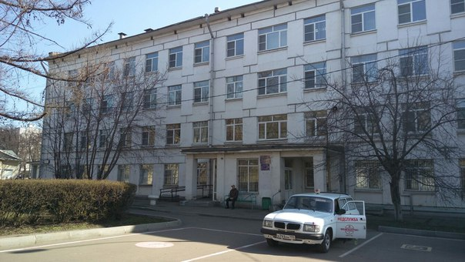
Развитие материально-технической базы поликлиники ГБУЗ «ГКБ №4 ДЗМ» в 2018 году.
Поликлиника площадью 3280 кв. метров, 1966 года постройки капитально ни разу не ремонтировалась.

Slide 14
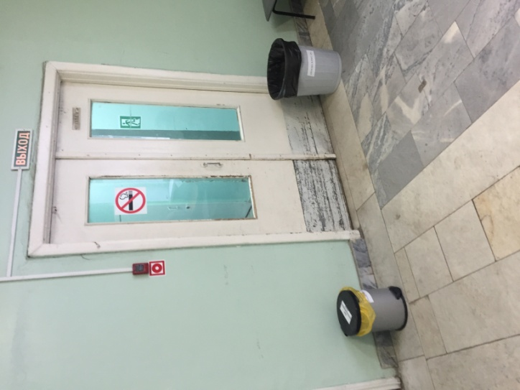
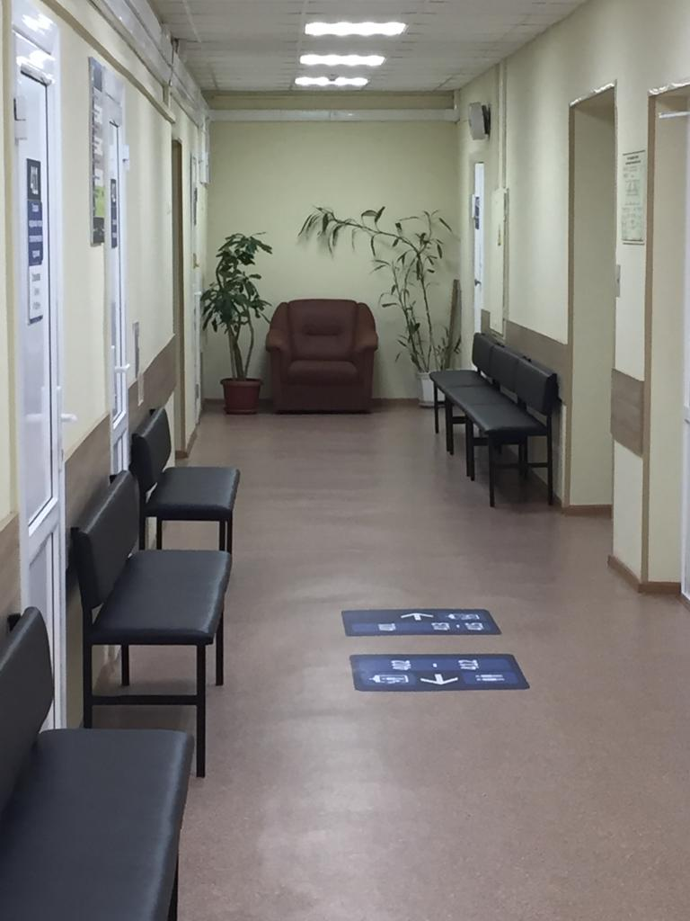
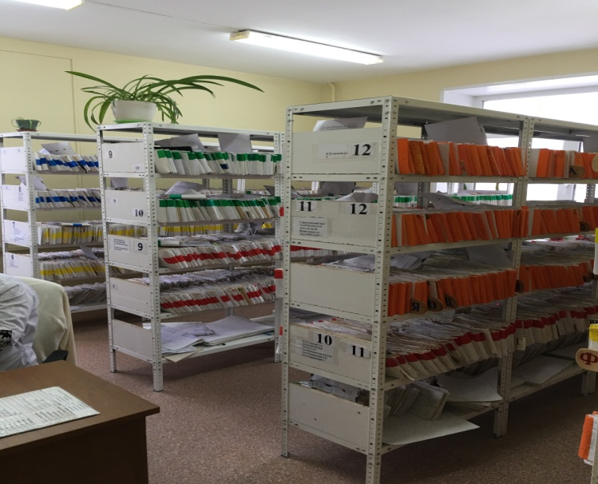
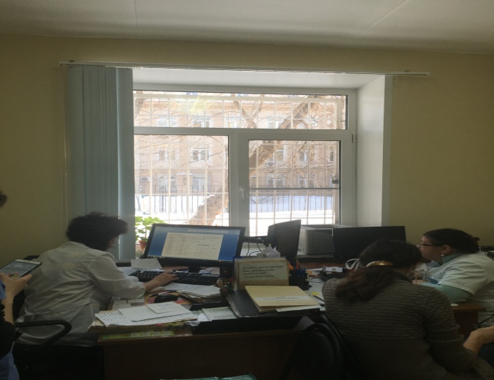
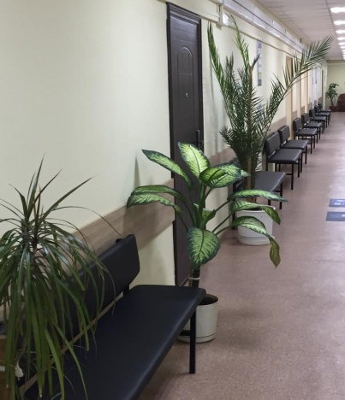
Развитие материально-технической базы поликлиники ГБУЗ «ГКБ №4 ДЗМ» в 2018 году.
Фотографии поликлиники после проведенного ремонта. 4 этаж.

Slide 15
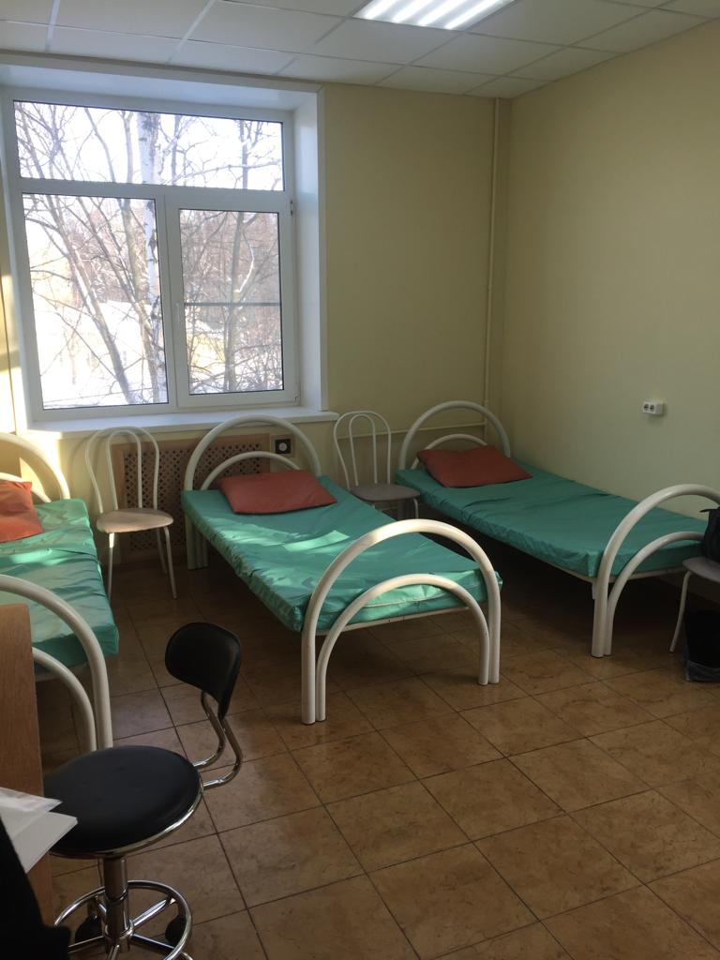
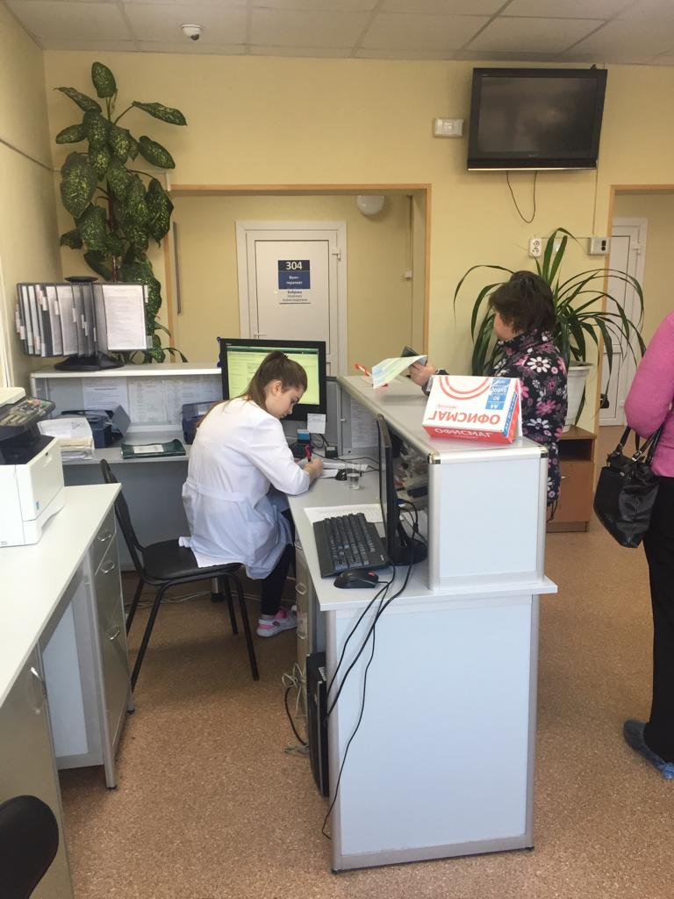
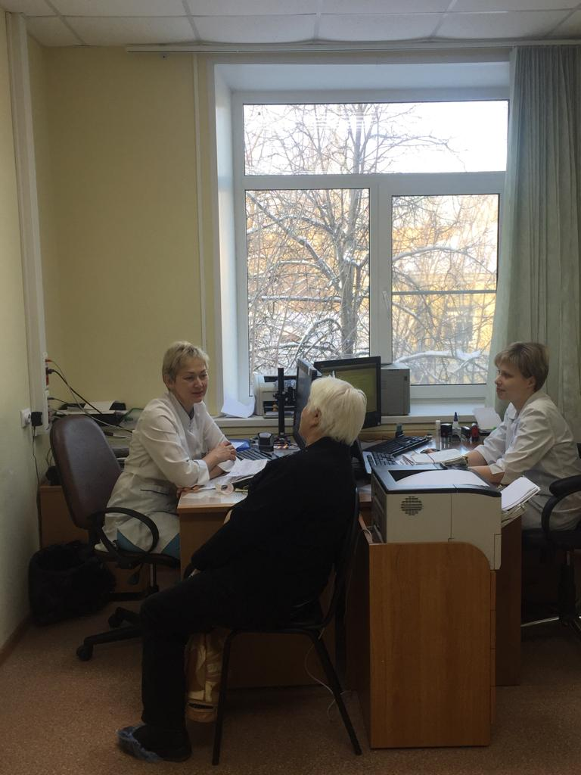
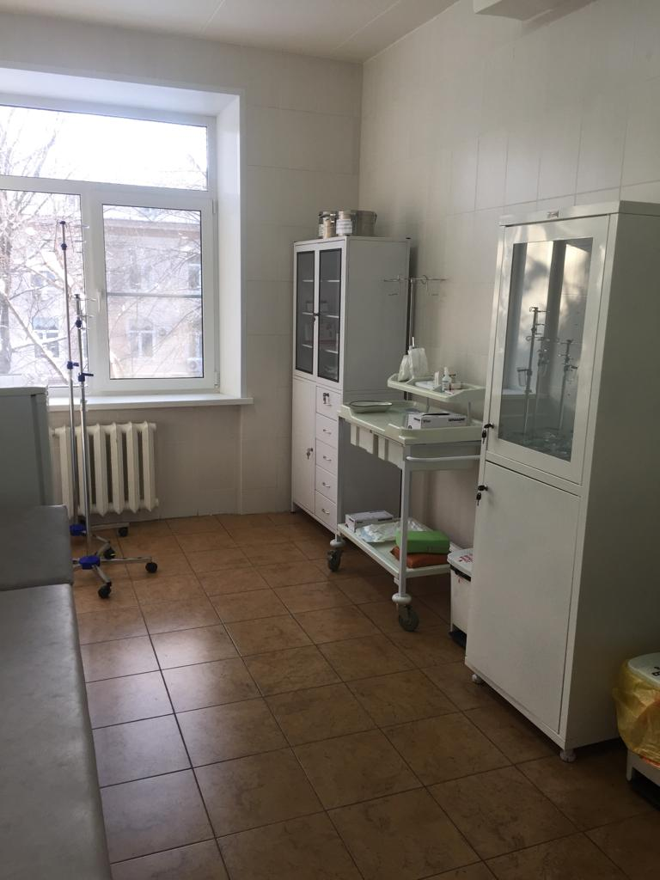
Развитие материально-технической базы поликлиники ГБУЗ «ГКБ №4 ДЗМ» в 2018 году.
Фотографии поликлиники после проведенного ремонта. 3 этаж.
Медицинский пост
Кабинет хирурга
Процедурный
кабинет
Дневной стационар

Slide 16
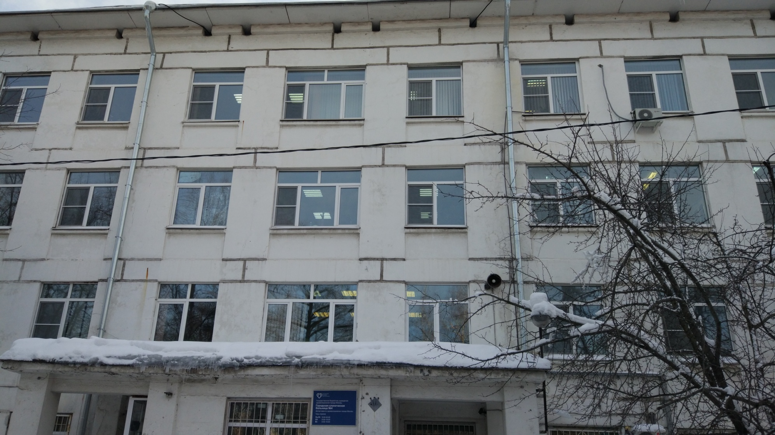
Развитие материально-технической базы поликлиники ГБУЗ «ГКБ №4 ДЗМ» в 2018 году.
В январе 2018 года были полностью завершены кровельные работы в поликлинике с установкой автоматического термоподогрева кровли и монтажом новых водостоков.

Slide 17
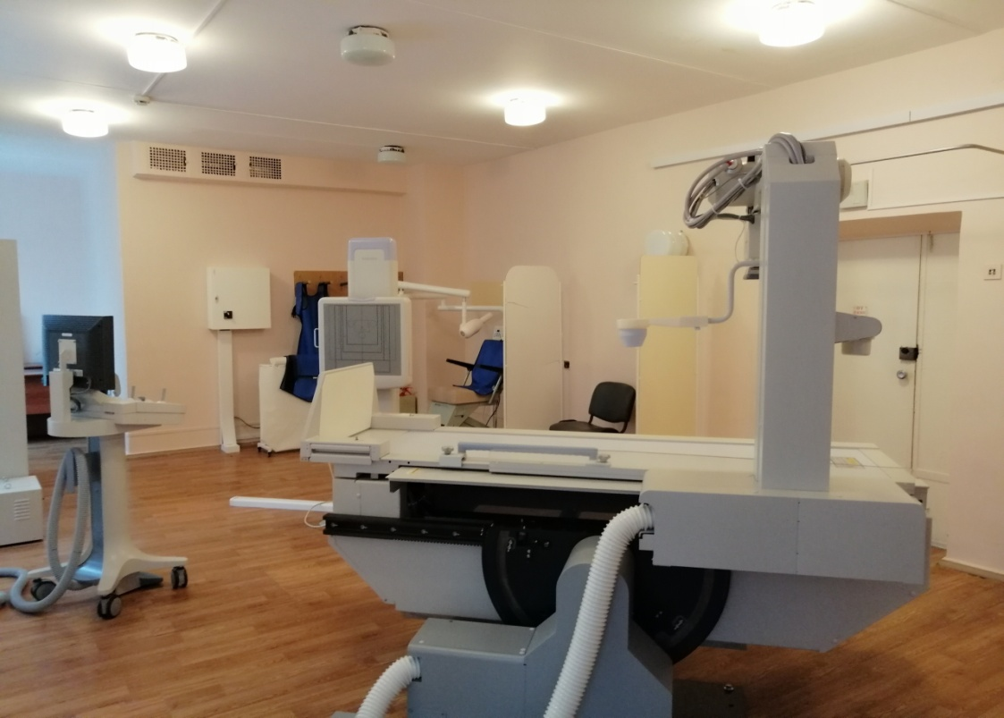
Развитие материально-технической базы поликлиники ГБУЗ «ГКБ №4 ДЗМ» в 2018 году.
Рентген кабинет

Slide 18
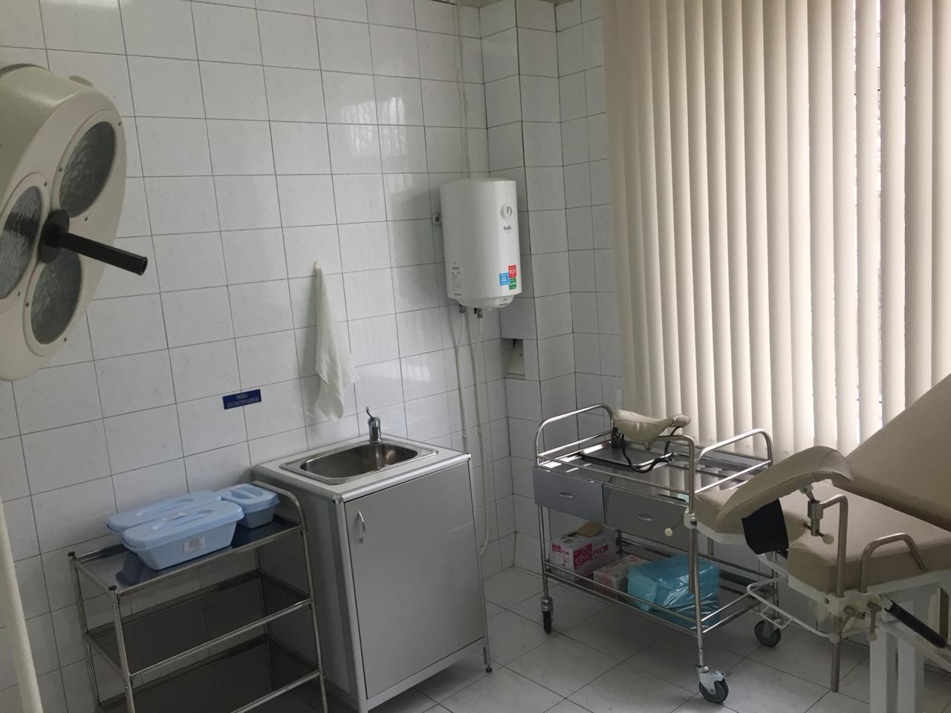
Развитие материально-технической базы поликлиники ГБУЗ «ГКБ №4 ДЗМ» в 2018 году.
кабинет УЗИ-диагностики и смотровая гинеколога

Slide 19
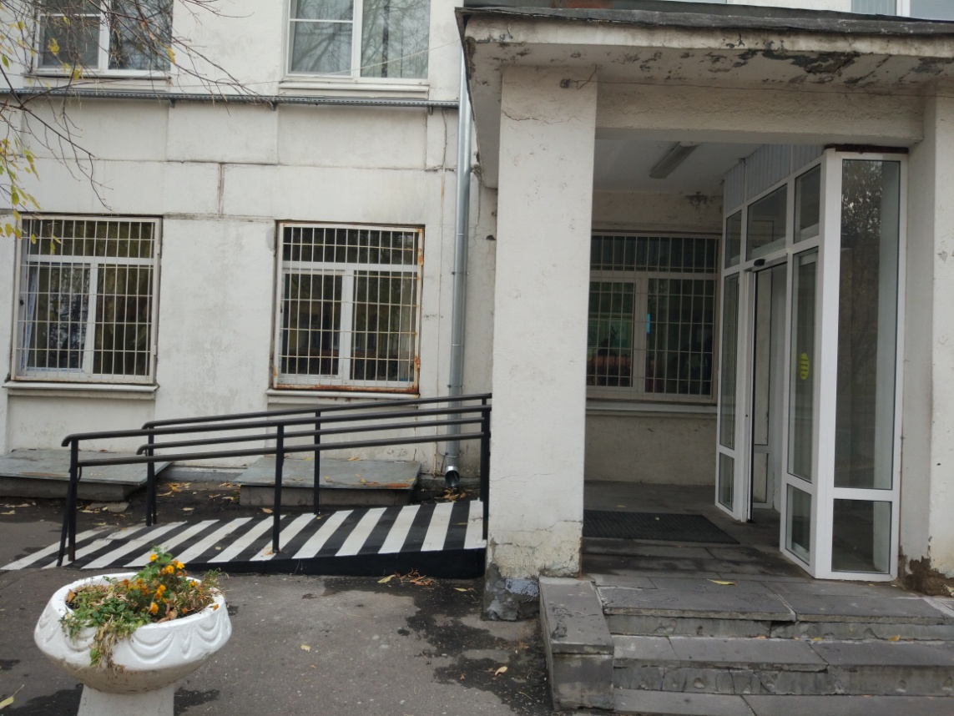
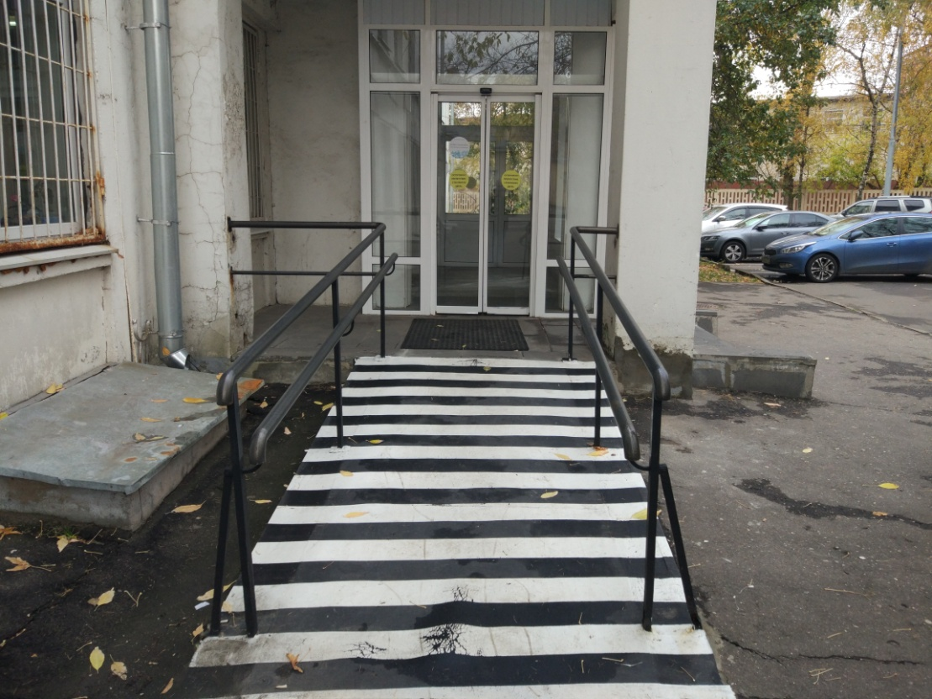
Развитие материально-технической базы поликлиники ГБУЗ «ГКБ №4 ДЗМ» в 2018 году.
Пандус для маломобильных групп населения.

Slide 20
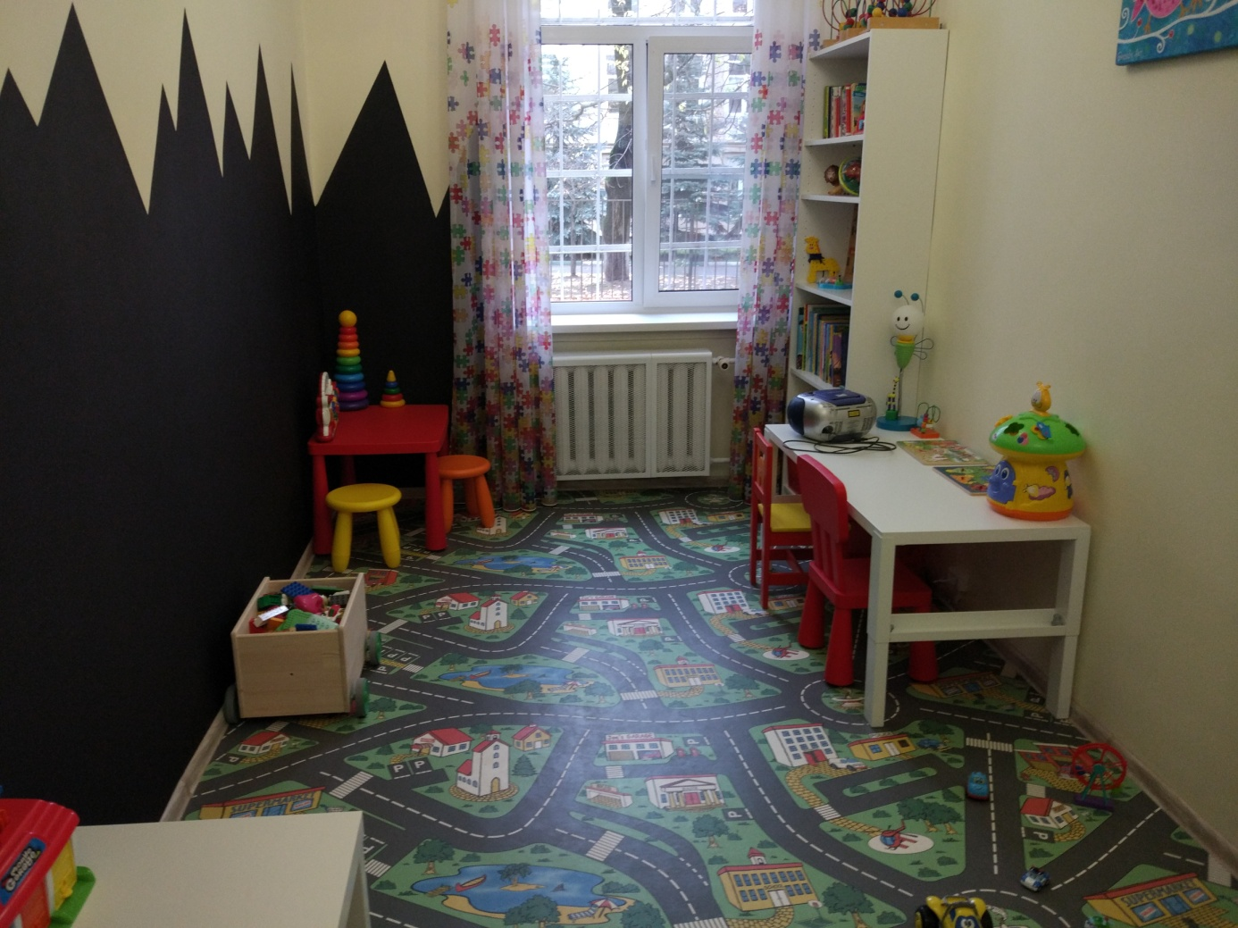
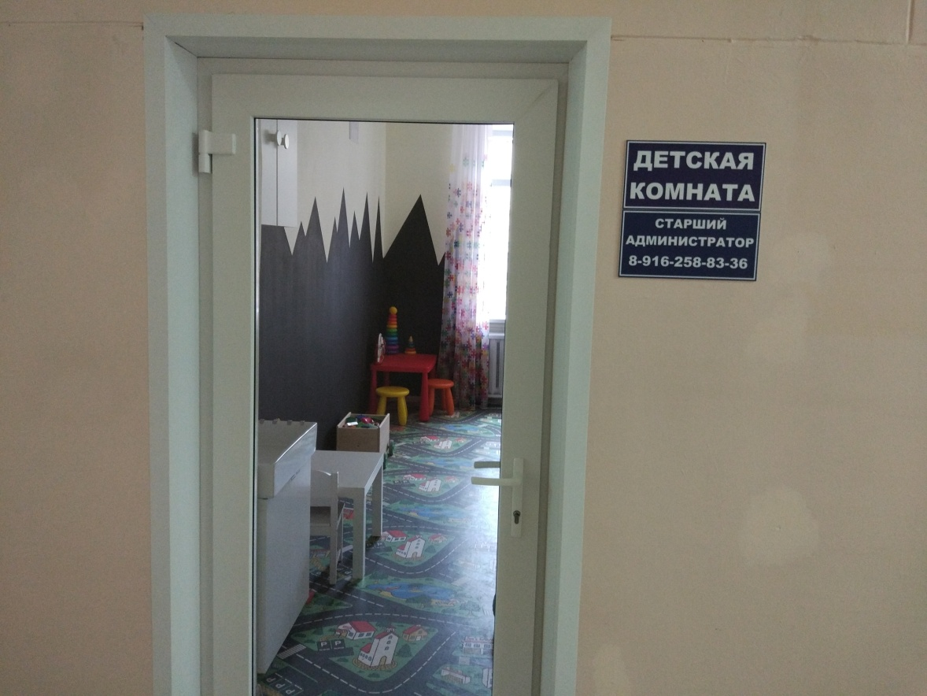
Развитие материально-технической базы поликлиники ГБУЗ «ГКБ №4 ДЗМ» в 2018-2019 г.г.
ДЕТСКАЯ КОМНАТА

Slide 21
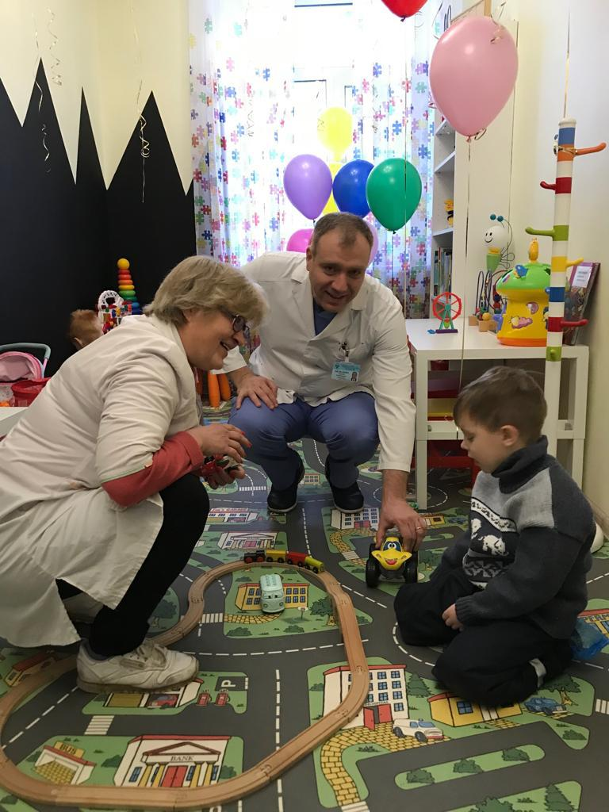
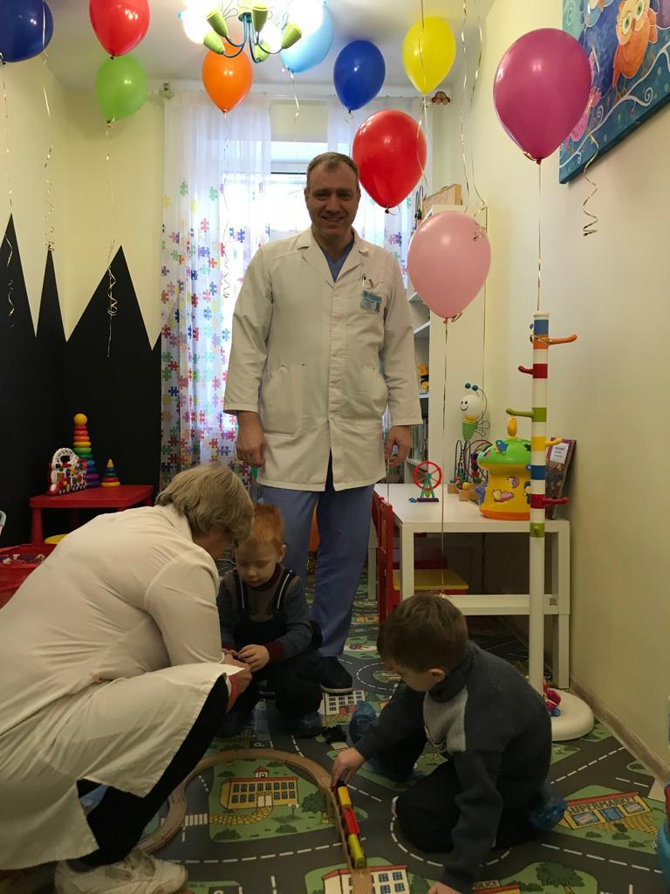
Развитие материально-технической базы поликлиники ГБУЗ «ГКБ №4 ДЗМ» в 2018-2019 г.г.

Slide 22
Подготовка и повышение квалификации кадров поликлиники в 2018 году.
За 2018 г. все врачи поликлиники прошли дополнительную учебу и получили удостоверение по работе с «Электронной картой амбулаторного пациента». Решетникова М.П., Новикова И.В., Бородина Н.Н., Деменкова Е.Н. – врачи-терапевты ВОП прошли дополнительную профессиональную подготовку по «Общей врачебной практике (семейная медицина)».
Врач-терапевт Ухина Е.А. и мед.сестра Цедилкина Т.А. прошли курс усовершенствования «Ведение пациентов старших возрастных групп с множественными хроническими заболеваниями». (Куратор Мордасова О.П.)
Мордасова О.П. прошла курс повышения квалификации по дополнительной профессиональной программе «Повышение эффективности лечения через установление бесконфликтных и доверительных отношений с пациентом».
Медицинские сестры прошли повышение квалификации по темам: «Оказание доврачебной медицинской помощи при неотложных состояниях, вопросы медицины катастроф» и «Современные аспекты профилактики постинъекционных осложнений».
Невролог Березовская Н.В. прошла курс усовершенствования по неврологии.
Врач-терапевт Маслова Л.М. прошла курс усовершенствования по «Гериатрии».

Slide 23
Укомплектованность кадрами поликлиники:
Подготовка и повышение квалификации кадров поликлиники в 2018 году.
Наименование должностей | Данные 2017 г. |  | Данные 2018 г.
 | Число штатных должностей в целом | Число занятых должностей в целом | Число штатных должностей в целом | Число занятых должностей в целом
Врачи | 51 | 41 | 40 | 37
Средний медицинский персонал | 70 | 64 | 40 | 39
Прочие | 2 | 2 | 20 | 20
Всего должностей | 123 | 107 | 100 | 96

Slide 24
Усовершенствование диагностической и лечебной помощи в поликлинике в 2018 году.
В интересах усовершенствования диагностической базы поликлиники в 2018 году руководством больницы принято решение о дополнительном увеличении таких диагностических исследований, как суточное холтеровское мониторирование, ЭКГ, СМАД, ЭХО-КГ, исследования ФВД. Отделение лучевой диагностики увеличило общее количество рентгенологических исследований, КТ, МРТ- диагностику с контрастом и без, а также все виды ультразвуковой диагностики, дуплексного сканирования сосудов. Кроме того, выше уже было сказано об открытии в 2018 г. рентгенологического кабинета. Это позволило осуществлять более раннюю диагностику заболеваний таких, как гипертоническая болезнь, ишемическая болезнь сердца, атеросклероз сосудов головного мозга, атеросклероз сосудов нижних конечностей, выявлять на ранних стадиях все виды гипертензий и острых нарушений мозгового кровообращения - в конечном итоге, предупреждая развитие инфаркта миокарда и инфаркта головного мозга.

Slide 25
Усовершенствование диагностической и лечебной помощи в поликлинике в 2018 году.
В 2018 году в поликлинике ГБУЗ «ГКБ №4 ДЗМ» подлежало провести диспансеризацию 6607 человеку из прикрепленного населения, из них 1783 населению Донского муниципального округа. Данные по диспансеризации представлены в таблице №4.
ДИСПАНСЕРИЗАЦИЯ НАСЕЛЕНИЯ в 2018 г.
Табл.№4
№ п/п | Контрольный показатель | Количество | Группы здоровья
 |  |  | I | II | II
1. | Годовой план по диспансеризации | 1783
2. | Законченные случаи | 1783 | 512 | 567 | 704

Slide 26
Усовершенствование диагностической и лечебной помощи в поликлинике в 2018 году.
По итогам диспансеризации составлен план лечебно - оздоровительных мероприятий с конкретным заданием по каждой нозологии и объему выполнения лечебно-оздоровительных рекомендаций. Из новшеств. В 2018 году введено СМС- информирование населения, в первую очередь, для реализации этого плана лечебно-оздоровительных мероприятий, а также для оперативного информирования о проведении медицинских профилактических акций для отдельных групп населения и проведения «Дней здоровья» в поликлинике ГБУЗ «ГКБ № 4 ДЗМ» .

Slide 27
ШТАТЫ
Работа дневного стационара в поликлинике в 2018 году.
Дневной стационар организован на базе поликлиники ГБУЗ « ГКБ №4 ДЗМ» на основании приказа ДЗ г. Москвы от 22.06.2004 года № 114/908 «Об организации дневного стационара на базе поликлинического отделения городской клинической больницы №4», приказа главного врача №42 от 11.01.2018г. « О деятельности дневного стационара в поликлинике ГБУЗ «ГКБ №4 ДЗМ».
Дневной стационар имеет в своём составе 10 коек:
4– терапевтические койки; 4 – неврологические койки .; 2- хирургические койки.
Табл. №4
Наименование | Штатные единицы | Занято штатных единиц | Количество физических лиц
Зав. отделением | - | - | -
Врачи | 0,5 | 0,5 | 1
Медсестры | 1,0 | 1,0 | 1
Санитарка | 1,0 | 0,5 | 1

Slide 28
Работа дневного стационара в поликлинике в 2018 году.
Работа дневного стационара поликлиники ГБУЗ «ГКБ №4 ДЗМ» за 2018 год
Года | Число мест | Пролечено
 |  | 2017 | 2018
ВСЕГО | 10 | 91 | 134
Вывод: Работа дневного стационара в 2018 году была организована на достаточно хорошем уровне. В 2018 году по сравнению с 2017 годом пролечено больше больных за счет организации работы дневного стационара в 2 смены и оптимизации койко – дня дневного стационара.

Slide 29
Санитарно-гигиеническое обучение населения в поликлинике в 2018 г.
В соответствии с приказом главного врача № 41 от 11 января 2018 года « Об организации Школ здоровья в ГБУЗ «ГКБ № 4 ДЗМ» в 2018 году». В поликлинике организована работа 5 школ здоровья:
· «Школа для больных сердечной недостаточностью»;
· «Школа для больных артериальной гипертензией и ОНМК»;
· «Школа для пациентов с заболеваниями суставов и позвоночника»;
· «Школа для больных бронхиальной астмой»;
· «Школа для больных сахарным диабетом».

Slide 30
Санитарно-гигиеническое обучение населения в поликлинике в 2018 г.
Показатели работы школ здоровья
Показатель | 2017г. | 2018г.
Число лиц, обученных основам здорового образа жизни, -всего | 778 | 1213
Число медицинских работников, обученных методике профилактики заболеваний и укрепления здоровья,-всего | 1 | 2
Число пациентов, обученных в «школах»,-всего | 93 | 124
В школе для больных артериальной гипертензией | 51 | 57
В школе для больных с заболеванием суставов и позвоночника | 7 | 11
В школе для больных бронхиальной астмой | 12 | 13
В школе больных сахарным диабетом | 11 | 21

Slide 31
Санитарно-гигиеническое обучение населения в поликлинике
в 2018г.
В 2018 году в поликлинике была проведена большая работа по информированию населения о необходимости и нужности проведения профилактических прививок и особенно проведения прививок в эпид. сезон против гриппа. Большая организационная работа в этом вопросе проведена администрацией больницы и поликлиники. Общее количество бесед, разъяснений, рекомендаций по вопросам иммунопрофилактики составило свыше 500.
Из инновации по доведению информации до населения о здоровом образе жизни в поликлинике ГБУЗ «ГКБ №4 ДЗМ» в 2018 году была внедрена система ТВ-информирования, рекомендованная ДЗМ г.Москвы, в виде видео- роликов по сохранению и укреплению здоровья населения.

Slide 32
Задачи поликлиники ГБУЗ «ГКБ №4 ДЗМ» на 2019 год.
1.Работа по постоянному мониторингу и улучшению лекарственным обеспечением населения Донского муниципального района ЮАО, особенно инвалидов и участников ВОВ.
2.Завершение проведения капитального и текущего ремонта в поликлинике ГБУЗ «ГКБ № 4 ДЗМ» в течении календарного 2018 года.
3.Создание дополнительных комфортных условий для населения Донского муниципального района ЮАО по организации медицинского обслуживания пациентов и комфортного пребывания их в поликлинике ГБУЗ «ГКБ № 4 ДЗМ». (расширение сети СМС - информирования населения, внедрение бесплатной WI-FI сети интернета, дополнительная установка телевизоров и кондиционеров).
4.Открытие в течении календарного года кабинета оказания паллиативной медицинской помощи на дому и онкологического кабинета.
5.Постоянная работа по повышению этики и деонтологии среди медицинского персонала, привитию взаимного уважения среди медицинского персонала поликлиники и населения Донского муниципального района.

Slide 33
Спасибо за внимание!

